Slide 1

Equilibrio chimico nella miscela reattiva (reazione chimica)
Studio TD della miscela reattiva, sistema formato da N specie chimiche diverse che reagiscono tra loro dando luogo al processo di reazione chimica.
Vogliamo studiare il metodo generale per la determinazione delle condizioni di equilibrio TD di miscele reattive.
L’energia di Gibbs è la funzione di stato utile per stabilire la direzione spontanea del processo “reazione chimica” e per determinare la composizione all’equilibrio in condizione di T e P costanti
Il criterio termodinamico per una reazione chimica spontanea a T,P costanti è
ΔG < 0
Inoltre all’equilibrio deve essere
ΔG = 0
a T e P costanti, una miscela reattiva tende a modificare la sua composizione fino a che la sua Energia di Gibbs raggiunge un MINIMO

Slide 2
A T, P costanti, dG dipende solo dalla composizione della miscela. Per una miscela con i componenti :
a T,P costanti
G varia con la composizione e si possono considerare i seguenti andamenti di G:
G
a : reazione spontanea da R a P
dG < 0
b
b : reazione non spontanea
da R a P
dG > 0
a
c
c : reazione all’equilibrio (minimo di G) sono presenti sia R che P
dG = 0
R composizione P
Come si può esprimere la composizione della miscela utilizzando un’unica variabile ?
Qual è la composizione della miscela all’ equilibrio?

Slide 3

Grado di Avanzamento di una reazione
Consideriamo una generica reazione chimica indicata dall’equazione stechiometrica :

ν_{i} : coeff. stechiometrici
La reazione chimica è un processo guidato dalla stechiometria che fissa delle relazioni quantitative tra le moli di ciascun componente nella reazione considerata
Durante la reazione la composizione della miscela , cioè le moli di R e P variano in modo vincolato dai coeff. stechiometrici, ed è necessario definire una variabile unica che possa esprimere questa variazione : questa variabile è chiamata grado di avanzamento della reazione, ξ , ed è così definita:
$$dξ=\frac{dn_{i}}{±ν_{i}}$$
ν_{i} < 0 per i reagenti
ν_{i} > 0 per i prodotti
- dn_{A} = ν_{A}dξ
- dn_{B} = ν_{B}dξ
dn_{C} = ν_{C}dξ
dn_{D} = ν_{D}dξ
quindi e

Slide 4
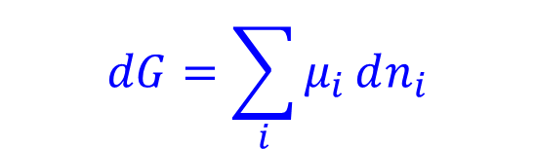
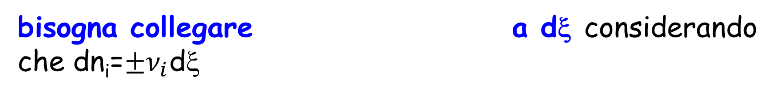
In generale, se la reazione avanza di dξ si avrà una corrispondente variazione delle moli di tutti i suoi componenti e in corrispondenza si avrà una variazione della G del sistema
$$dG=\sum_{i}{μ_{i}}dn_{i}$$
bisogna collegare a dξ considerando che dn_{i}=$±ν_{i}$dξ
La seguente trattazione dimostra qual è la composizione della miscela reattiva quando viene raggiunto l’equilibrio TD : dG=0

Slide 5
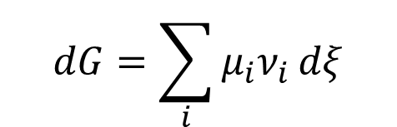
Variazione di G con il grado di avanzamento
A T,P costanti la variazione di G per una miscela è
per una miscela reattiva
Durante la reazione dξ varia al variare della composizione e di conseguenza varia G.
$$dG=\sum_{i}{μ_{i}ν_{i}}dξ$$
All’equilibrio
condizione di equilibrio per miscele reattive a T,P costanti
È necessario esprimere la dipendenza del potenziale chimico dalla concentrazione delle specie chimiche presenti nella miscela reattiva.
Consideriamo il caso di una reazione in fase gassosa

Slide 6
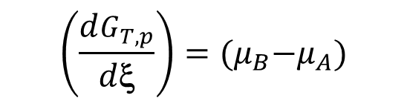
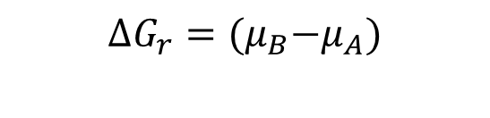
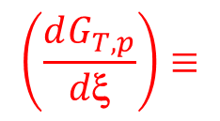
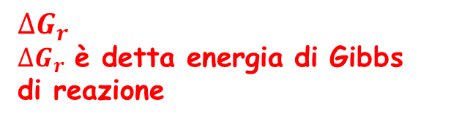
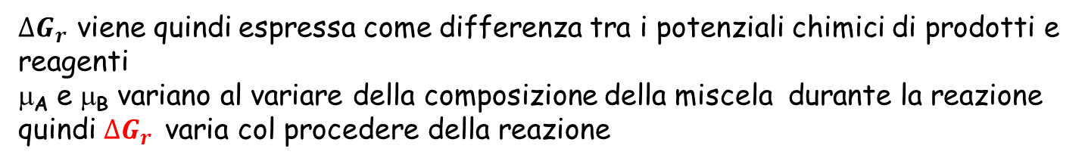
Si consideri come primo esempio il caso della semplice reazione
A(g) B(g)
A P,T costanti, la variazione infinitesima di G per questa reazione è
$$dG_{T,p}=−μ_{A}dξ+μ_{B}dξ=(μ_{B}−μ_{A})dξ$$
$$\left(\frac{dG_{T,p}}{d\text{ξ}}\right)={(μ}_{B}−μ_{A})$$
$$\left(\frac{dG_{T,p}}{d\text{ξ}}\right)≡$$
pendenza della curva G vs ξ
$∆G_{r }$
$∆G_{r }$è detta energia di Gibbs
di reazione
$$∆G_{r}={(μ}_{B}−μ_{A})$$
$∆G_{r }$viene quindi espressa come differenza tra i potenziali chimici di prodotti e reagenti
μ_{A} e μ_{B} variano al variare della composizione della miscela durante la reazione quindi $∆G_{r }$ varia col procedere della reazione

Slide 7
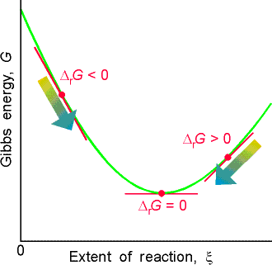
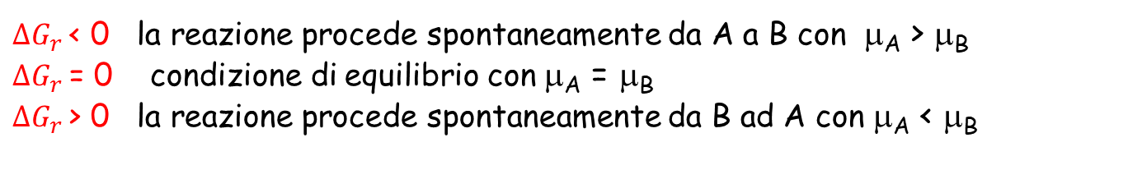
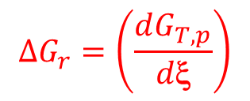
Vediamo l’andamento di $∆G_{r }$al variare di $\text{}$ che cambia man mano che la reazione procede
$$∆G_{r}=\left(\frac{dG_{T,p}}{d\text{ξ}}\right)$$
$∆G_{r}$< 0 la reazione procede spontaneamente da A a B con μ_{A} > μ_{B}
$∆G_{r}$= 0 condizione di equilibrio con μ_{A} = μ_{B}
$∆G_{r}$> 0 la reazione procede spontaneamente da B ad A con μ_{A} < μ_{B}

Slide 8
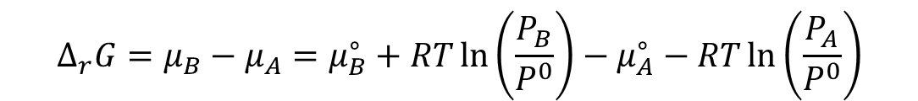
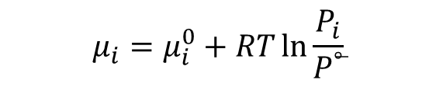
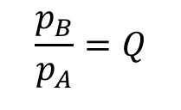
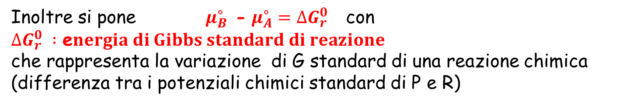
Se A e B sono due gas ideali, il potenziale chimico dipende dalla sua pressione parziale nella miscella secondo la relazione:
$$μ_{i}=μ_{i}^{0}+RT\ln{\frac{P_{i}}{P^{\overset{̶}{°}}}}$$
Quindi per la reazione in fase gas A(g) B(g) , con A e B due gas ideali
$$Δ_{r}G=μ_{B}−μ_{A}=μ_{B}^{∘}+RT\ln\left(\frac{P_{B}}{P^{0}}\right)−μ_{A}^{∘}−RT\ln\left(\frac{P_{A}}{P^{0}}\right)$$
Conviene porre , con p_{i} quantità adimensionale che
continuiamo a chiamare pressione parziale
Inoltre si pone ${ μ}_{B}^{∘}$ - $μ_{A}^{∘}=∆G_{r}^{0}$ con
$∆G_{r}^{0} :$ e$nergia di Gibbs standard di reazione$
che rappresenta la variazione di G standard di una reazione chimica (differenza tra i potenziali chimici standard di P e R)
$$\frac{p_{B}}{p_{A}}=Q$$
Con Q quoziente di reazione
quindi

Slide 9

All’equilibrio Δ_{r}G = 0 e Q = K,
con K costante di equilibrio della reazione
relazione tra la K di equilibrio e dati termodinamici (tabulati)
All’equilibrio, il rapporto tra le pressioni parziali (concentrazioni) di prodotti e reagenti ha un valore fisso, denominato K (Costante di Equilibrio Termodinamica)
$$K=\frac{p_{B}}{p_{A}}=\frac{P_{A}/P^{°}}{P_{B}/P^{°}}$$
per la reazione A B
K è adimensionale
se P_{B} > P_{A} ⇒ K_{P} > 1 : all’equilibrio sono presenti più P che R : prodotti favoriti; ln K_{P} > 0 e ΔG°_{r} < 0
se P_{B} < P_{A} ⇒ K_{P} < 1 : all’equilibrio sono presenti più R che P: reagenti favoriti, ln K_{P} < 0 e ΔG°_{r} > 0

Slide 10
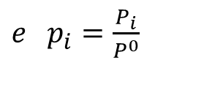


Generalizziamo ad una generica reazione tra gas ideali
aA(g) + bB(g) cC(g) + dD(g)
a,b, c e d coefficienti stechiometrici
Procedendo come nel caso precedente l’energia di Gibbs di reazione è
con
$$∆G_{r}^{0}{=cμ_{C }^{∘}+dμ}_{D}^{∘}\text{−}\text{a}μ_{A }^{∘}\text{−}\text{b}μ_{B }^{∘} ,$$
${e p}_{i}=\frac{P_{i}}{P^{0}}$
All’equilibrio Δ_{r}G = 0 e Q = K_{P}
Ricordando che
${ p}_{i}=\frac{P_{i}}{P^{0}}$

Slide 11
Riassumendo, la relazione fondamentale per l’equilibrio di una miscela reattiva
indica che :
ΔG°_{r} < 0 implica ln K > 0 cioè K > 1 : all’equilibrio i prodotti sono favoriti rispetto ai reagenti
ΔG°_{r} > 0 implica che ln K < 0 cioè K < 1 all’equilibrio i reagenti sono più favoriti rispetto ai prodotti
ΔG°_{r} può essere calcolato a partire dai valori tabulati delle energie di Gibbs standard di formazione di reagenti e prodotti.

Slide 12
Energia di Gibbs standard di reazione
L’energia di Gibbs standard di reazione ΔG°_{r} si definisce come la differenza tra l’ energia di Gibbs molare standard dei prodotti e quella dei reagenti alla temperatura T della reazione
Come nel caso dell’entalpia standard di formazione (ΔH°_{f}) conviene definire un’ energia di Gibbs standard di formazione ΔG°_{f}
ΔG°_{f} è l’ energia di Gibbs standard relativa alla formazione di una mole di composto a partire dai suoi elementi costituenti nel loro stato di riferimento.
L’ energia di Gibbs standard di formazione degli elementi considerati nei loro stati di riferimento è zero
Le en. di Gibbs standard di formazione sono tabulate (P=1bar, T 298K) per moltissime sostanze

Slide 13
Quindi l’energia di Gibbs standard di reazione ΔG°_{r} si può ottenere conoscendo le ΔG°_{f} di reagent e prodotti
con ν_{P} e ν_{R} coefficient stechiometrici di P ed R nella reazione considerata
Ad esempio per la reazione :
CO(g)+ ½ O₂(g) → CO₂(g)
ΔG°_{r} = ΔG°_{f} (CO₂,g) - ΔG°_{f} (CO,g) - 1/2 ΔG°_{f} (O₂,g) =
= -394,4 kJ/mol – (-137,2 kJ/mol) – 0 = -257,2 kJ/mol

Slide 14
Abbiamo derivato l’ espressione per R e P trattati come gas ideali. La relazione ha però una validità generale (indipendentemente da come viene espressa la concentrazione delle specie)
Se abbiamo una reazione in soluzione
aA + bB cC + dD
Si introduce una quantità adimensionale con c⁰ concentrazione 1M standard
c
con Q_{c} quoziente di reazione
CC
All’equilibrio

Slide 15
La posizione dell’equilibrio varia al variare delle condizioni esterne, ad esempio T e P.
Ricordiamo che il Principio di Le Chatelier stabilisce che
Un sistema all’equilibrio se soggetto ad una perturbazione risponde in modo da minimizzare l’effetto della perturbazione
Esaminiamo in modo quantitativo considerando l’effetto di T e di P sull’equilibrio

Slide 16
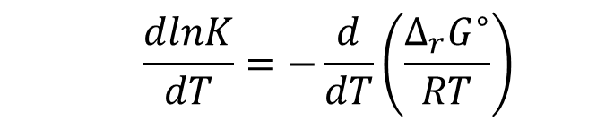
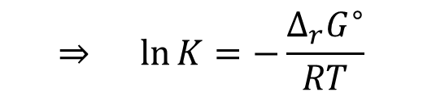
K_{eq} e Temperatura
aA + bB cC + dD
Data una generica reazione
Se la reazione è endotermica un aumento di temperatura favorisce i prodotti
Se la reazione è esotermica un aumento di temperature favorisce i reagenti
Vediamo come si può valutare quantitativamente la risposta dell’equlibrio alle variazioni di T
all’equilibrio TD
$$⇒ \ln{K}=−\frac{Δ_{r}G^{∘}}{RT}$$
Facciamo la derivata rispetto a T (a P costante)
$$\frac{dlnK}{dT}=−\frac{d}{dT}\left(\frac{Δ_{r}G^{∘}}{RT}\right)$$

Slide 17
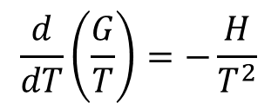
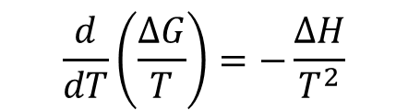
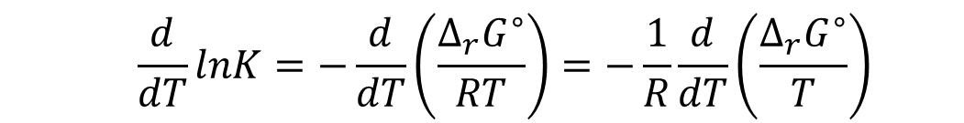
$$\frac{d}{dT}lnK=−\frac{d}{dT}\left(\frac{Δ_{r}G^{∘}}{RT}\right)=−\frac{1}{R}\frac{d}{dT}\left(\frac{Δ_{r}G^{∘}}{T}\right)$$
Ricordiamo l’equazione di Gibbs-Helmholtz, a P cost
$$\frac{d}{dT}\left(\frac{G}{T}\right)=−\frac{H}{T^{2}}$$
$$\frac{d}{dT}\left(\frac{∆G}{T}\right)=−\frac{∆H}{T^{2}}$$
che può essere riscritta nella forma
Si ottiene
equazione di Van’t Hoff
con $∆H°$_{r} entalpia standard di reazione

Slide 18
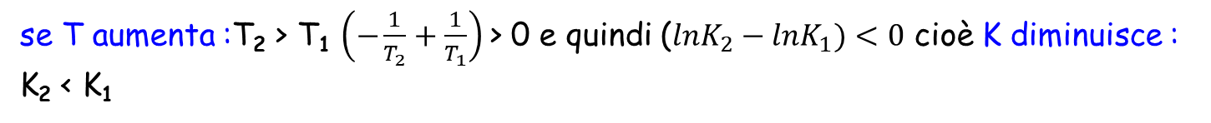
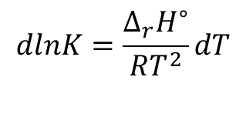
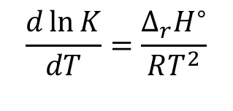
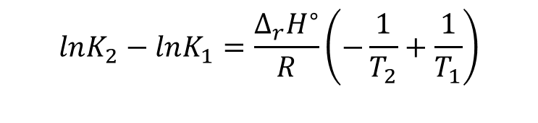
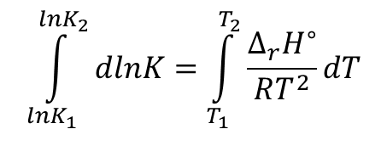
A P costante
$$\frac{d\ln{K}}{dT}=\frac{Δ_{r}H^{∘}}{RT^{2}}$$
equazione di Van’t Hoff
Questa equazione può essere integrata tra due temperature T₁ e T₂, riordinandola come
$$\int_{lnK_{1}}^{lnK_{2}}{dlnK}=\int_{T_{1}}^{T_{2}}{\frac{Δ_{r}H^{∘}}{RT^{2}}dT}$$
$$dlnK=\frac{Δ_{r}H^{∘}}{RT^{2}}dT$$
$$lnK_{2}−lnK_{1}=\frac{Δ_{r}H^{∘}}{R}\left(−\frac{1}{T_{2}}+\frac{1}{T_{1}}\right)$$
• sia Δ_{r}H^{O} < 0 (reazione esotermica) ⇒
se T aumenta :T₂ > T₁ $\left(−\frac{1}{T_{2}}+\frac{1}{T_{1}}\right)$> 0 e quindi ($lnK_{2}−lnK_{1})<0$ cioè K diminuisce : K₂ < K₁
• sia Δ_{r}H^{O} > 0 (reazione endotermica) ⇒
se T aumenta (T₂>T₁) allora ($lnK_{2}−lnK_{1})<0$ cioè K aumenta (K₂ > K₁ )

Slide 19
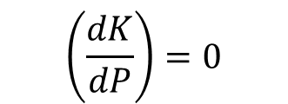
Dipendenza dell’equilibrio da P
K dipende dal valore di ΔG°_{r}, definito alla pressione standard. ΔG°_{r} e quindi K sono pertanto valori indipendenti dalla P alla quale l’equilibrio si instaura
$$\left(\frac{dK}{dP}\right)=0$$
A T costante
Anche se K non dipende da P la composizione di equilibrio è sensibile alla variazione di P. Consideriamo la seguente reazione:
A(g) ↔ 2B(g)
Se P aumenta la reazione tende a spostarsi verso i reagenti cioè nel verso della diminuzione di molecolarità. P_{B} diminuisce e P_{A} aumenta : K non varia , variano le p.parziali dei componenti, ma il loro rapporto non varia
un aumento di P sfavorisce la formazione di P
In generale : se c’è un aumento di molecolarità da R a P
un aumento di P favorisce i P
se c’è una diminuzione di molecolarità da R a P

